Slide 1
МАГИСТЕРСКАЯ ДИССЕРТАЦИЯ
Разработка системы детекции аномального сетевого трафика с использованием методов машинного обучения
Направление 10.04.01 — Информационная безопасность
2026

Slide 2
Актуальность исследования
Вызовы
Тенденции
Разрыв в исследованиях
▸ Рост зашифрованного трафика (TLS повсеместно)
▸ Сигнатурные IDS не покрывают неизвестные атаки
▸ Разметка инцидентов дорогостояща и редка
▸ Операторы страдают от «усталости алертов»
▸ Необходимость локального развёртывания (закрытые сети)
▸ Переход к анализу поведения потоков вместо payload
▸ ML без учителя как основа NDR-систем
▸ Ансамблевые детекторы повышают устойчивость
▸ Объяснимость алертов — ключевое требование SOC
▸ Prometheus / Grafana как стандарт наблюдаемости
▸ Мало работ с воспроизводимым end-to-end конвейером
▸ Порог и FPR редко рассматриваются как требования
▸ Нет единого открытого прototипа с мониторингом
▸ Синтетические сценарии недостаточно используются для проверки

Slide 3
Объект, предмет и цель исследования
Объект исследования
Сетевой трафик в компьютерных сетях и процессы его мониторинга
Предмет исследования
Методы и программные средства детекции аномального трафика на основе статистических признаков и ML-моделей, а также критерии качества таких систем — точность, задержка, устойчивость
Цель исследования
Разработать прototип системы детекции аномального сетевого трафика, использующей методы машинного обучения и признаки потоков/окон, и оценить её качество на воспроизводимых сценариях

Slide 4
Задачи исследования
Обзор и сравнение подходов к детекции сетевых аномалий (сигнатурные, статистические, ML)
Обучение ансамбля (IForest + AutoEncoder) и выбор порогов T_low / T_high
1
5
Обоснование выбора источника данных: пакетная телеметрия и Parquet-датасет
Определение метрик качества: Precision, Recall, F1, ROC-AUC, PR-AUC, FPR
2
6
Формирование признакового пространства: потоки/окна без анализа payload
Проектирование архитектуры: сбор → признаки → ML → углублённая проверка → мониторинг
3
7
Реализация сбора и хранения с партиционированием date/hour
4

Slide 5
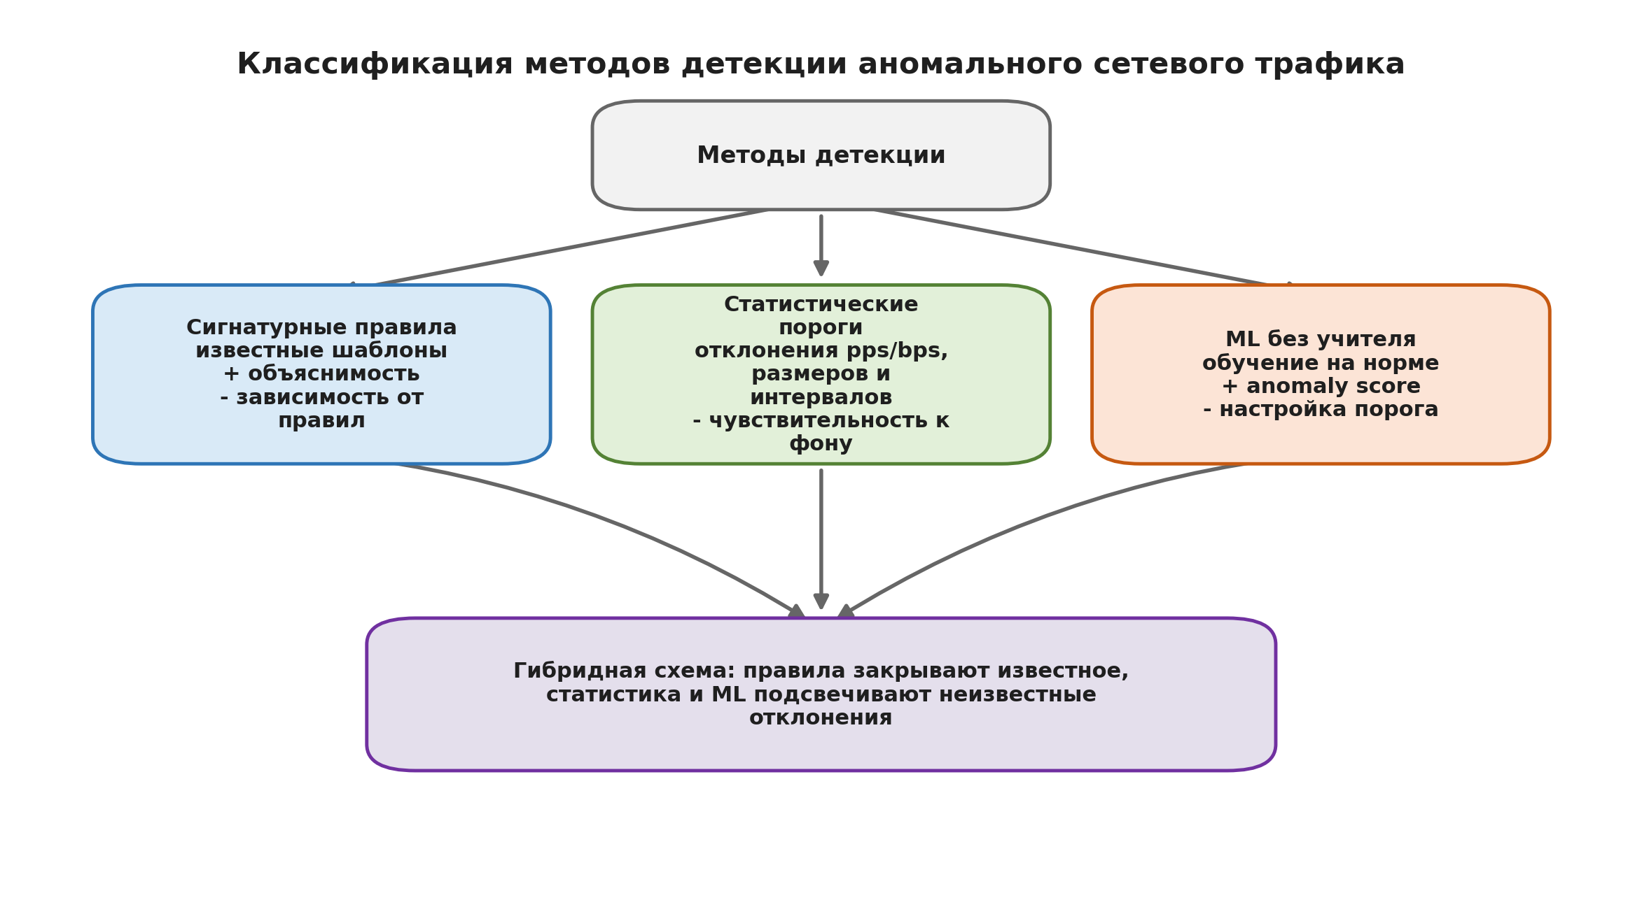
Анализ существующих методов детекции
Метод
Объясн.
Слабость
Сильная сторона
Сигнатурные IDS/IPS
Высокая
Новые атаки
Задержка, FPR
Статистические методы
Средняя
Дрейф фона
Простота
ML без учителя
Высокая
FPR, объяснимость
Адаптивность
NDR-платформы
Очень выс.
Прозрачность
Поведение
Вывод: гибридный подход (ML + правила) обеспечивает высокий recall при контролируемом FPR и объяснимые алерты

Slide 6
Данные и датасет
Открытые источники данных
Формат хранения и предобработка
CICIDS2017/2018
Захват / загрузка
Canadian Institute for Cybersecurity. TCP/UDP потоки с метками атак: BotNet, DDoS, PortScan, Brute Force
Scapy/Npcap или CSV-импорт CICIDS → Parquet
Партиционирование
Разбивка по date/hour для эффективной обработки
UNSW-NB15
University of NSW. 49 признаков потоков, 9 классов атак. Используется в задачах ML-детекции
Группировка
flow_key = src_ip:sport — dst_ip:dport — protocol
Признаки (16-мер.)
Synthetic data
15 числовых + protocol_enc; без raw payload
Генератор synthetic_generator.py. Burst (×5 интенсивность) и Port Scan. Воспроизводимые сценарии, известная разметка
Нормализация
StandardScaler, сохранён внутри ensemble.joblib
Метки
is_anomaly — известны из датасета или генератора

Slide 7
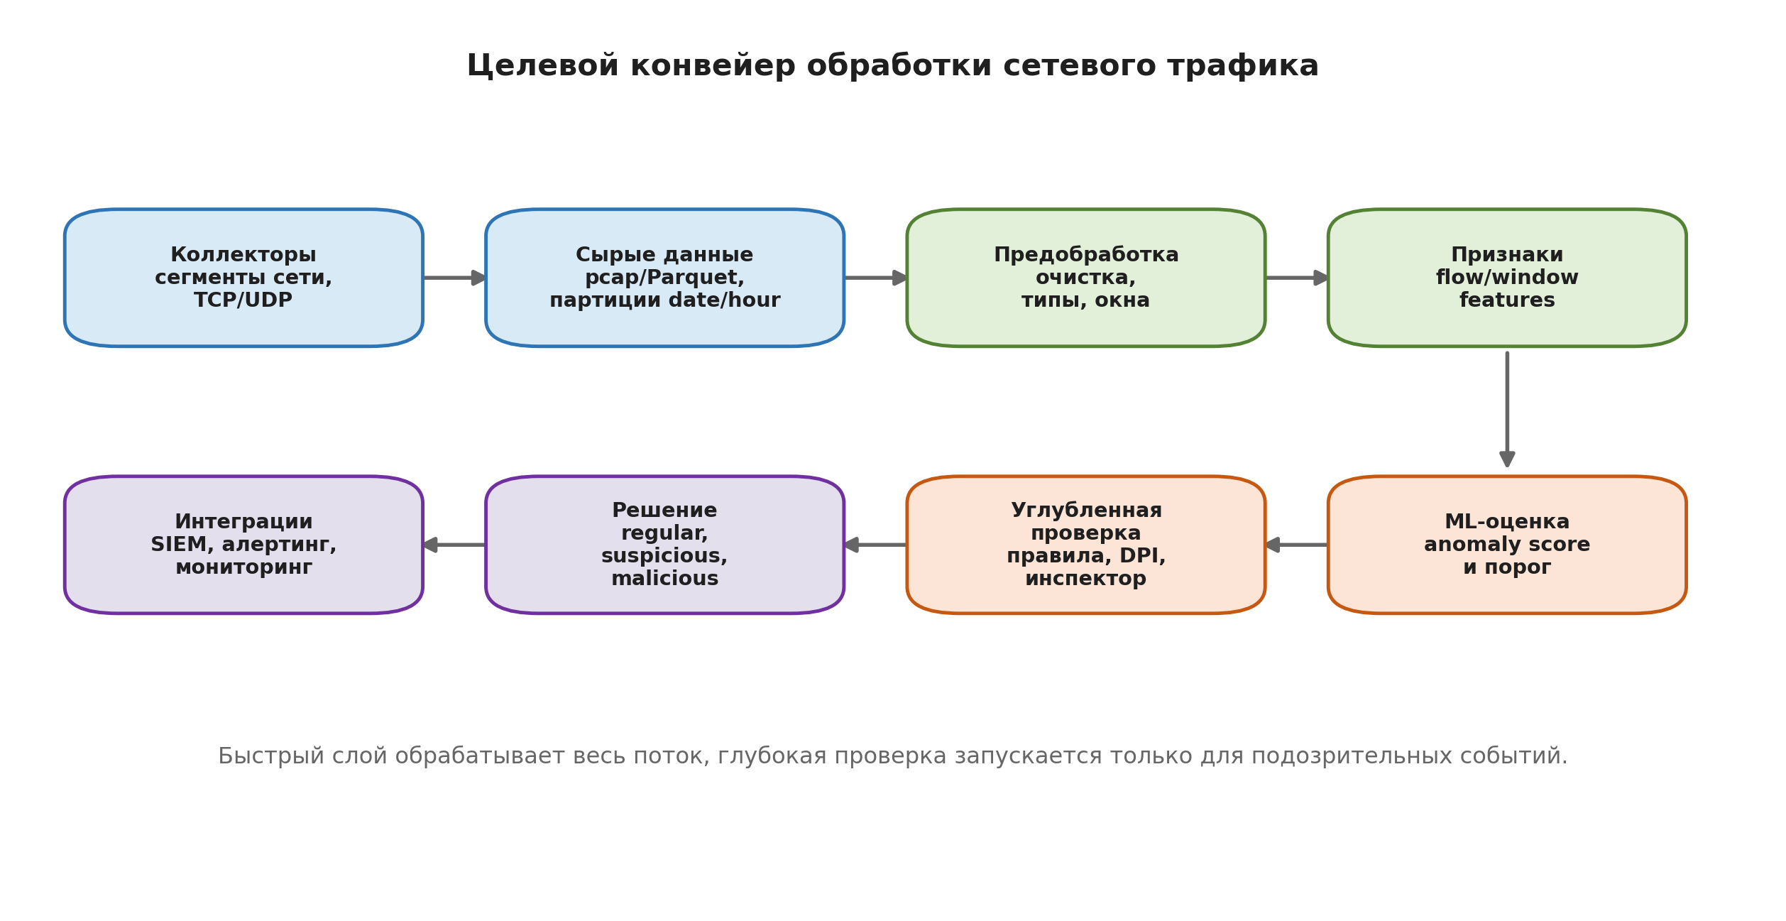
Архитектура системы
Коллектор
Признаки
ML-слой
Проверка
Мониторинг
Scapy/Npcap Parquet, date/hour
16 признаков flow_key агрег.
IForest + AE Anomaly score
5 правил deep_inspection
Prometheus Grafana

Slide 8
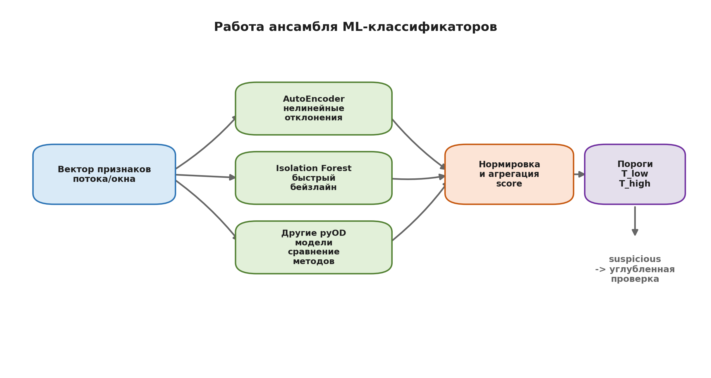
Предложенное решение
Безучительский ансамбль
IForest (n=200) + AutoEncoder обучаются только на нормальном трафике. Итоговый score = среднее min-max нормированных оценок обоих алгоритмов.
Двухпороговая схема
T_low = 90-й процентиль → suspicious T_high = 99-й процентиль → malicious (только при наличии rule:* подтверждения)
Углублённая проверка
5 детерминированных правил (TCP SYN low ports, high burst, high entropy, compressed timeline, high ML score) — объяснимые алерты для SOC

Slide 9
Результаты: метрики качества (burst-сценарий)
0.970
0.955
0.856
0.641
0.538
0.478
Recall
ROC-AUC
PR-AUC
F1-Score
FPR
Precision
Модель обнаруживает 97% аномалий
Высокое качество ранжирования
Устойчиво при дисбалансе классов
Баланс точности и полноты
Требует калибровки порогов
Улучшится после настройки порога
Высокий ROC-AUC (0.955) и recall (0.97) подтверждают эффективность безучительского ансамбля. FPR=0.54 объясним особенностями синтетических данных и калибруется повышением квантиля порога до 0.995.

Slide 10
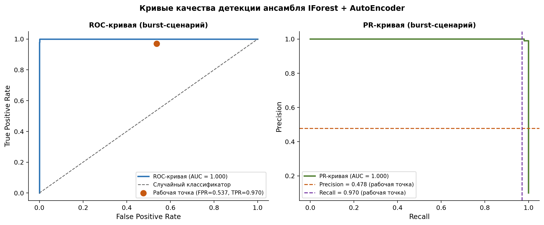
Результаты: ROC- и PR-кривые
Интерпретация
• Рабочая точка: recall=0.97, FPR=0.54
• Смещение вправо по ROC снижает FPR при умеренной потере recall
• PR-AUC=0.856 — хорошее качество при редком классе аномалий
• Разрыв между ROC-AUC и PR-AUC незначителен: классы относительно сбалансированы в синтетике
• Ансамбль (hybrid) незначительно превосходит IForest solo на burst

Slide 11
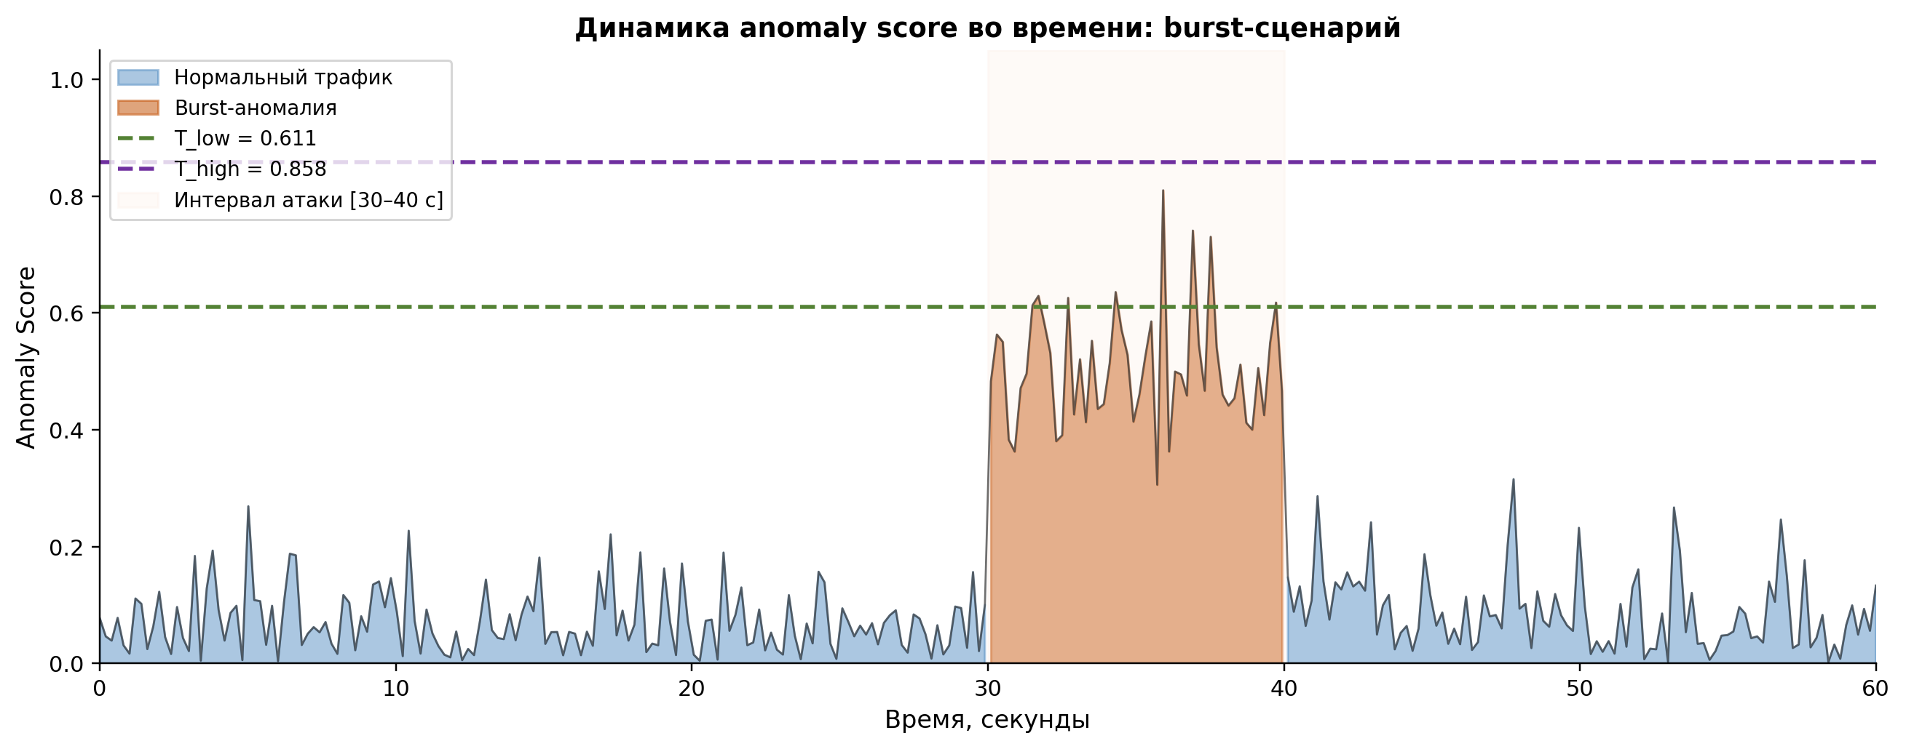
Результаты: динамика оценки аномальности
Ключевые наблюдения
• Score резко возрастает в интервале 30–40 с (burst-аномалия)
• Вне интервала атаки score стабильно низкий
• T_low=0.611 и T_high=0.858 корректно разделяют режимы
• Система обнаруживает начало аномалии в первом же фрейме интервала
• Метрика ndr_suspicious_rate в Prometheus отражает тот же паттерн в реальном времени

Slide 12
Выводы и направления развития
Реализован воспроизводимый end-to-end конвейер
Scapy → Parquet → признаки → ML → правила → Prometheus. Все параметры в конфигурации, артефакты сохранены.
Безучительский ансамбль эффективен для burst
ROC-AUC 0.955, recall 0.97 без доступа к содержимому пакетов. Подход применим к зашифрованному трафику.
FPR требует калибровки — пути известны
Повысить квантиль до 0.995; предфильтровать короткие потоки; добавить признак unique_dst_ports. Ожидаемое снижение FPR до 0.10–0.15.
Направления: сценарий port scan · тест на реальном трафике · адаптивный порог · интеграция с SIEM · расширение признаков (JA3, DNS)

